Slide 1


rememberGO
Мироненко Дмитрий

Slide 2
Планируете поездку ?
Побывали где-то, но хотите ещё раз ?
Нужно посетить большое множество мест ?
Не хотите быть там, где уже побывали ?
Друзья посоветовали какое-то место ?
Боитесь забыть ?
СОЗДАЙТЕ ЗАМЕТКУ

Slide 3
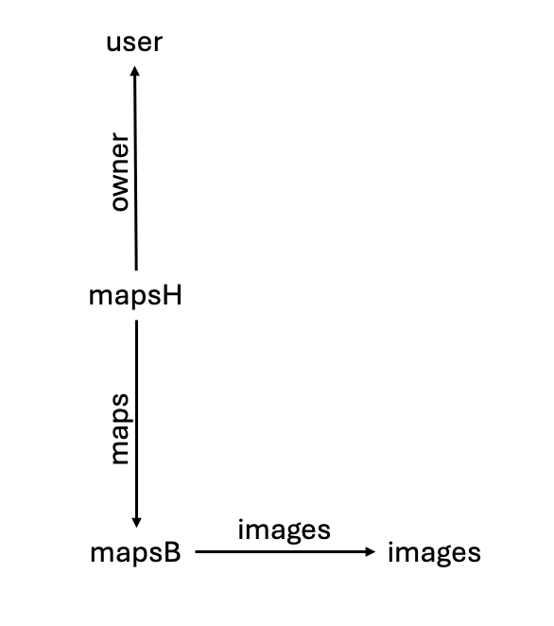
Базы данных
user
mapsH
mapsB
images

Slide 4
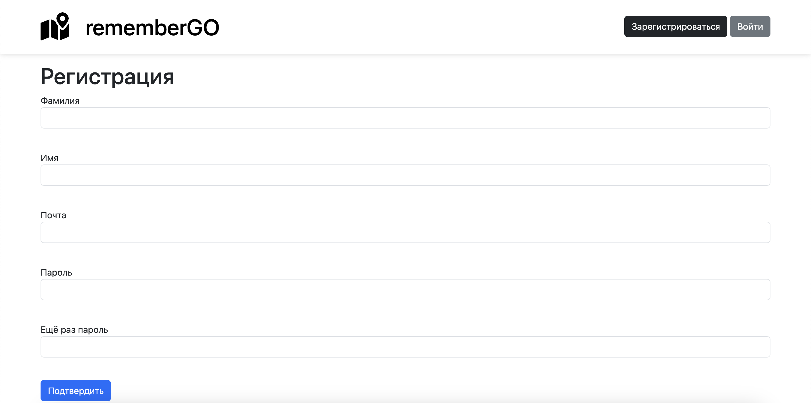
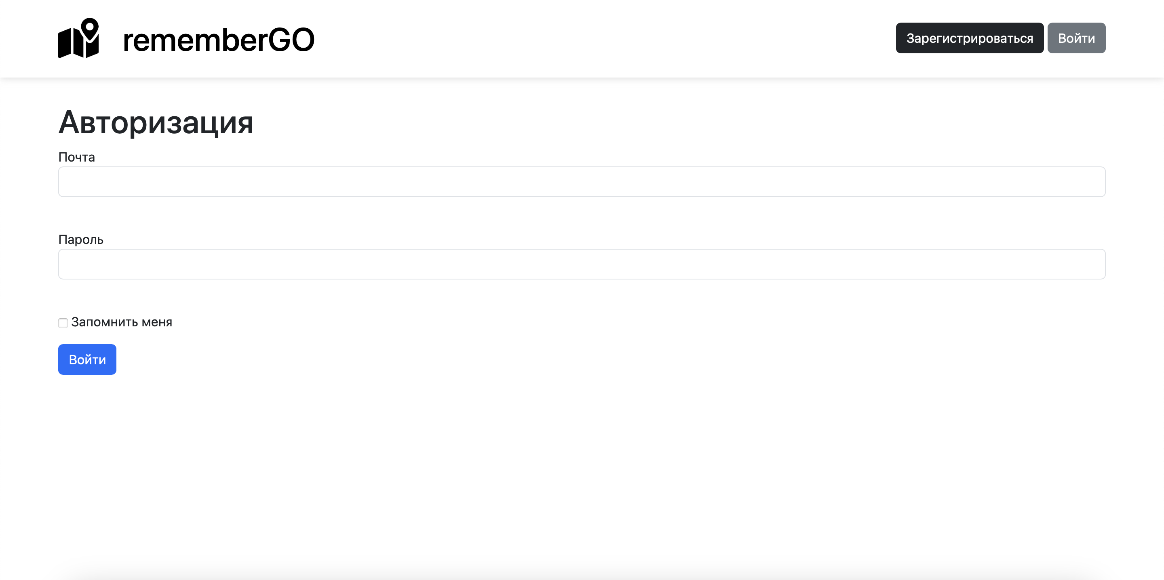

Slide 5
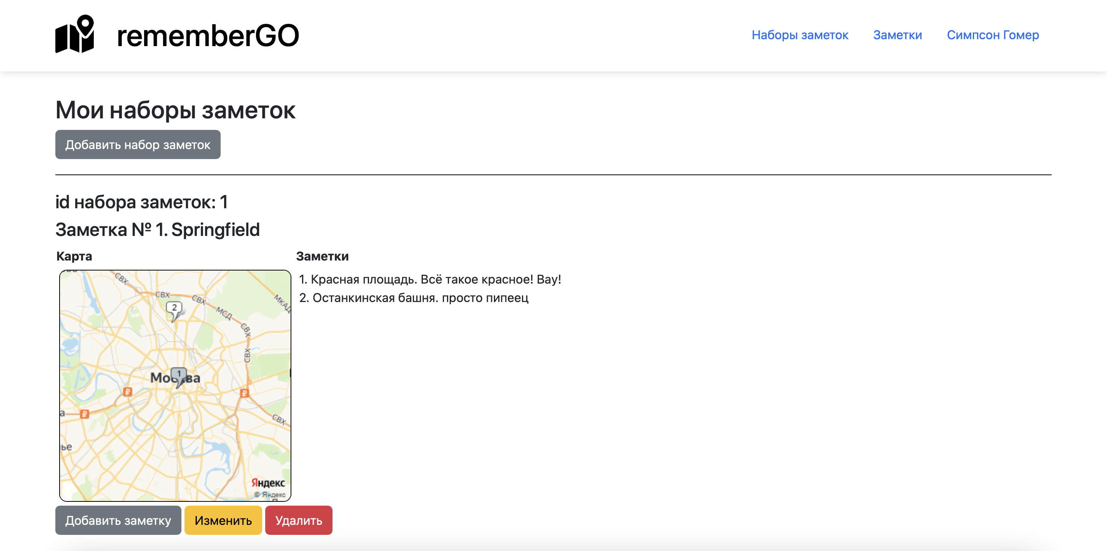

Slide 6
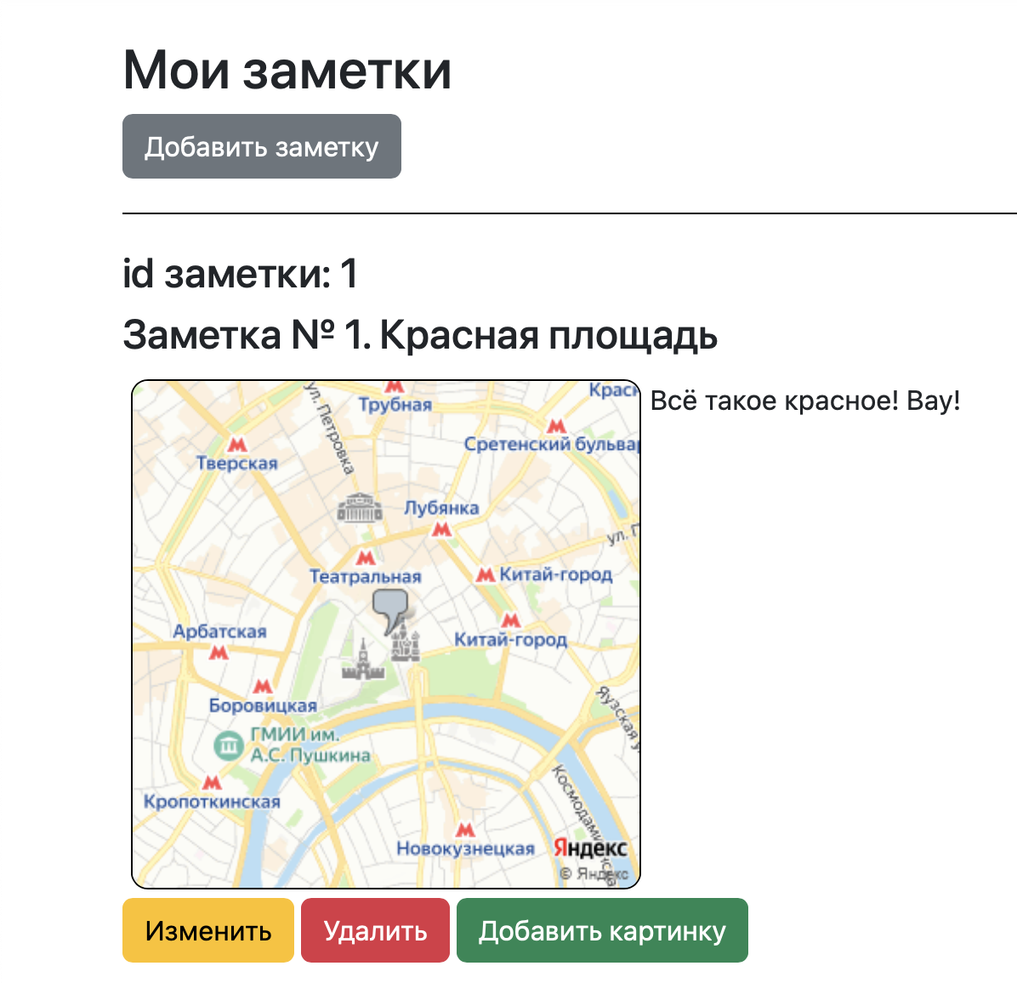
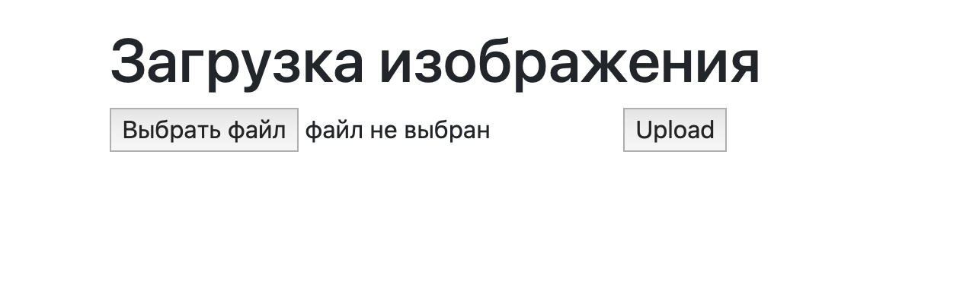

Slide 7
Возможности для доработки:
Рейтинг ( возможность ставить оценку в заметку )
Сортировка ( по рейтингу, по дате добавления, по алфавиту )
Возможность видеть заметки других пользователей и оценивать их заметки
Возможность ставить метку места на карте собственноручно
Стилистические доработки

